Slide 1
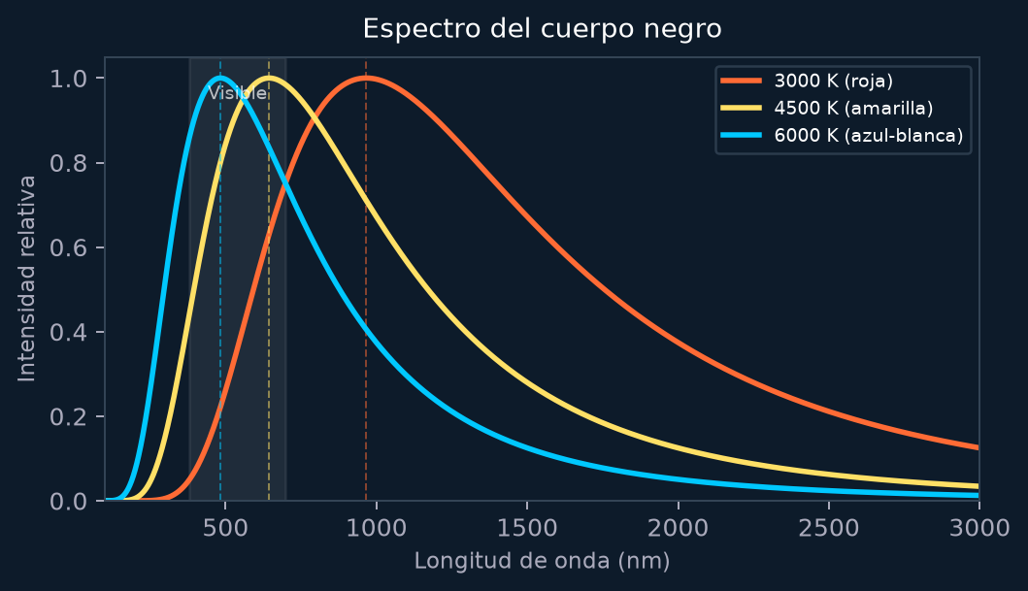
El Cuerpo Negro
y la Revolución de Planck
De la crisis del paradigma clásico al nacimiento de la Física Cuántica
• Formato: Exposición oral en video (5 minutos max.)
• Enfoque pedagógico: Analogías en Geomática
y Teledetección
• Tópicos: Radiación Térmica | Catástrofe UV
| Cuantización de Planck
Evaluación 1 — Teoría Cuántica Temprana
Docentes: Pablo Solano · Paulraj Manidurai · 2026

Slide 2
DIPLOMADO EN FÍSICA MODERNA — EVALUACIÓN 1
1. La Radiación del Cuerpo Negro e Incapacidad Clásica
Concepto y Propiedades Físicas
• Cuerpo Negro Ideal: Absorbe el 100% de la radiación
incidente y emite únicamente en función de T (ε = 1).
• Modelo Experimental: Cavidad con orificio de salida.
Leyes empíricas establecidas
Stefan-Boltzmann (1879): R = σT⁴
σ = 5.67×10⁻⁸ W m⁻² K⁻⁴
Wien (1893): λ_max · T = 2.898×10⁻³ m·K
El desafío
La curva experimental era precisa y medible.
La energía total es finita — nunca infinita.
🌍 Analogía en Teledetección / Radiometría
"Un sensor multiespectral (Landsat / Sentinel-2) mide la radiancia espectral.
Si la teoría clásica fuera cierta, cada banda hacia el UV sumaría energía infinita.
Sin embargo, los sensores muestran que la radiancia decae en el UV,
tal como mide un radiómetro de campo."

Slide 3
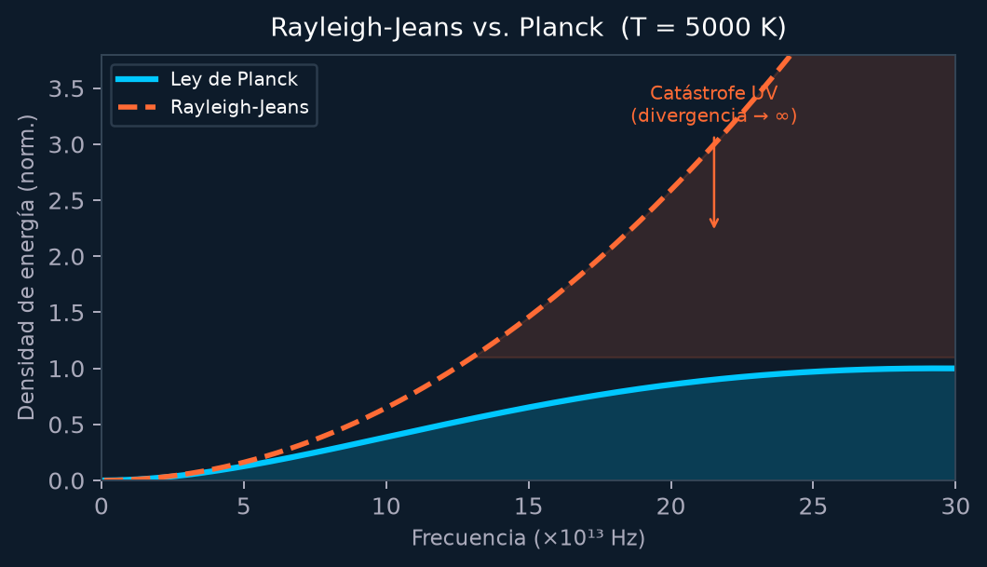
DIPLOMADO EN FÍSICA MODERNA — EVALUACIÓN 1
2. La Catástrofe del Ultravioleta: El Colapso Clásico
La Ley de Rayleigh-Jeans y la Crisis
• Teorema de Equipartición: Asigna ⟨E⟩ = k_B·T
a cada modo de oscilación EM en la cavidad.
• Densidad de Modos: Crece cuadráticamente
con la frecuencia: g(f) = 8πf²/c³
Ecuación Clásica de Rayleigh-Jeans:
W(f, T) = (8π f² / c³) · k_B T
La Crisis (Paul Ehrenfest, 1911):
Cuando λ → 0 (f → ∞), la integral de energía
diverge a INFINITO.
No es un error de cálculo.
Es consecuencia inevitable de combinar
termodinámica + electromagnetismo clásicos.
Infinitos modos × energía fija = ∞

Slide 4
DIPLOMADO EN FÍSICA MODERNA — EVALUACIÓN 1
3. La Hipótesis de Planck y la Cuantización de la Energía
El Postulado de Cuantización (1900)
Los osciladores intercambian energía
únicamente en Paquetes Discretos (cuantos):
E_n = n · h f (n = 0, 1, 2, 3...)
h = 6.626 × 10⁻³⁴ J·s
Distribución Cuántica de Planck:
W(f,T) = (8πhf³/c³) · 1/(e^(hf/k_BT) - 1)
Supresión Exponencial:
A alta frecuencia: hf >> k_BT
→ El "precio de entrada" mínimo (hf) supera
la energía térmica disponible (k_BT).
→ Los modos UV quedan "congelados".
→ W(f) → 0 naturalmente. ¡Sin catástrofe!
"Un acto de desesperación" — Max Planck
📡 Analogía: Digitalización Radiométrica (DN)
En sensores de Teledetección (Sentinel-2, LiDAR), la radiancia analógica
se muestrea en Valores Digitales Discretos (DN). No existe el DN 127.5,
solo 127 o 128. Planck aplicó exactamente esta discretización a la energía:
si k_BT no alcanza para subir al primer peldaño (hf), el modo queda desierto.

Slide 5
DIPLOMADO EN FÍSICA MODERNA — EVALUACIÓN 1
Conclusión: El Cambio de Paradigma en la Física
1879
1893
1900-05
1900 ★
1905
1913
1925-26
Stefan
Wien
Rayleigh- Jeans
Planck
Einstein
Bohr
Heisenberg Schrödinger
R = σT⁴
λ_max·T = b
Catástrofe UV
E = nhf
Fotones E = hf
L = nℏ E_n = -13.6/n²
ĤΨ = EΨ
Impacto en la Ciencia y Tecnología Moderna
💡 Semiconductores
La banda prohibida es un efecto de cuantización
📡 Sensores CMOS/CCD
Cámaras satelitales detectan fotones individuales
🔬 Láseres / LiDAR
Espectrometría: emisi ón cuántica pura
"La catástrofe ultravioleta no fue una falla menor — fue la grieta por donde entró toda la física cuántica."

